Slide 1
PPT模板下载：www.1ppt.com/moban/ 行业PPT模板：www.1ppt.com/hangye/
节日PPT模板：www.1ppt.com/jieri/ PPT素材下载：www.1ppt.com/sucai/
PPT背景图片：www.1ppt.com/beijing/ PPT图表下载：www.1ppt.com/tubiao/
优秀PPT下载：www.1ppt.com/xiazai/ PPT教程： www.1ppt.com/powerpoint/
Word教程： www.1ppt.com/word/ Excel教程：www.1ppt.com/excel/
资料下载：www.1ppt.com/ziliao/ PPT课件下载：www.1ppt.com/kejian/
范文下载：www.1ppt.com/fanwen/ 试卷下载：www.1ppt.com/shiti/
教案下载：www.1ppt.com/jiaoan/ PPT论坛：www.1ppt.cn
生源地助学贷款学生在线系统
使用说明
2025年7月
安阳市龙安区学生资助服务中心

Slide 2
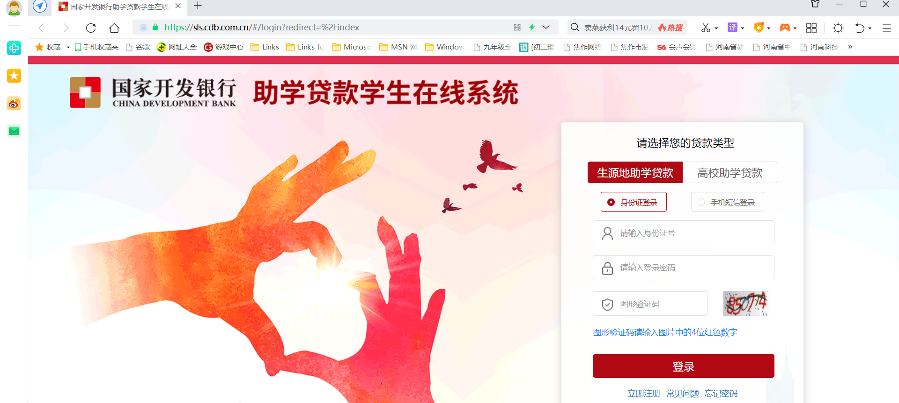
一、首贷学生申请助学贷款流程
1.登录网址：https://sls.cdb.com.cn
2.首次申请助学贷款学生选择“生源地助学贷款”模块。
3.点击注册。

Slide 3
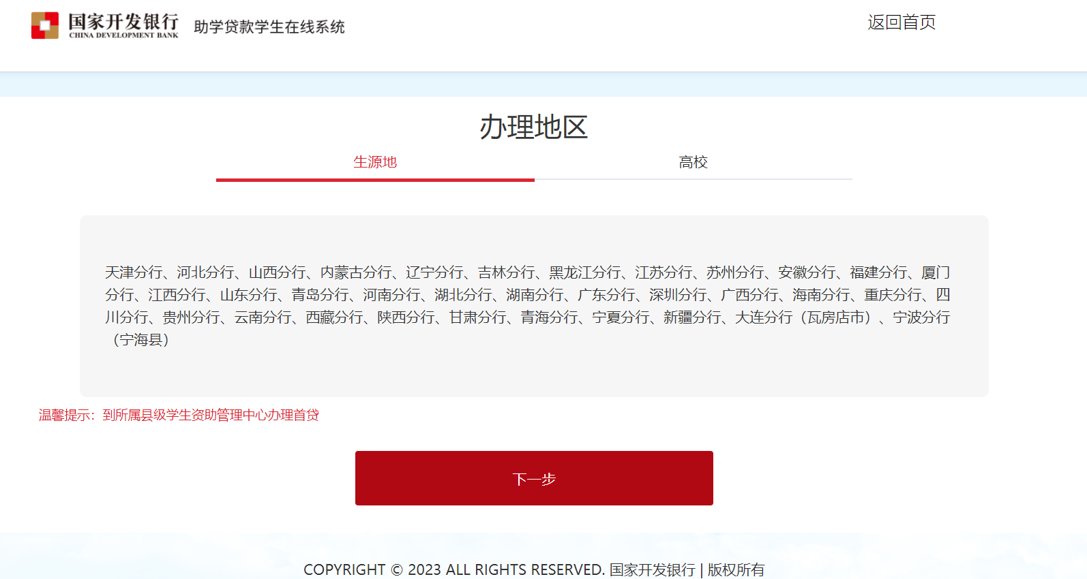


Slide 4
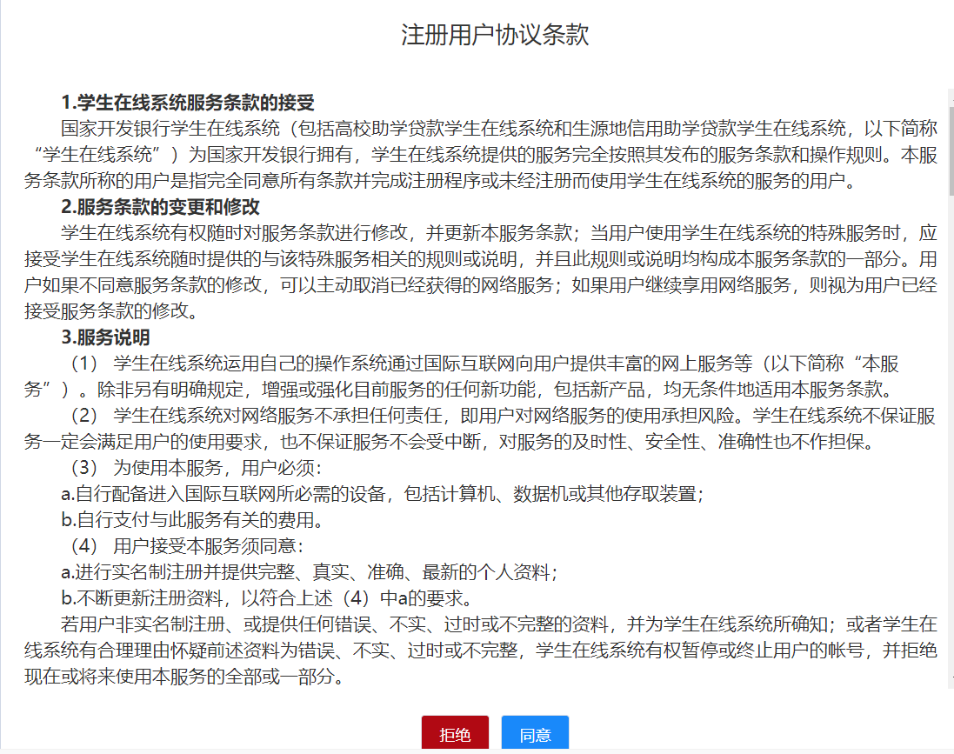
点击同意，进入下一步。

Slide 5
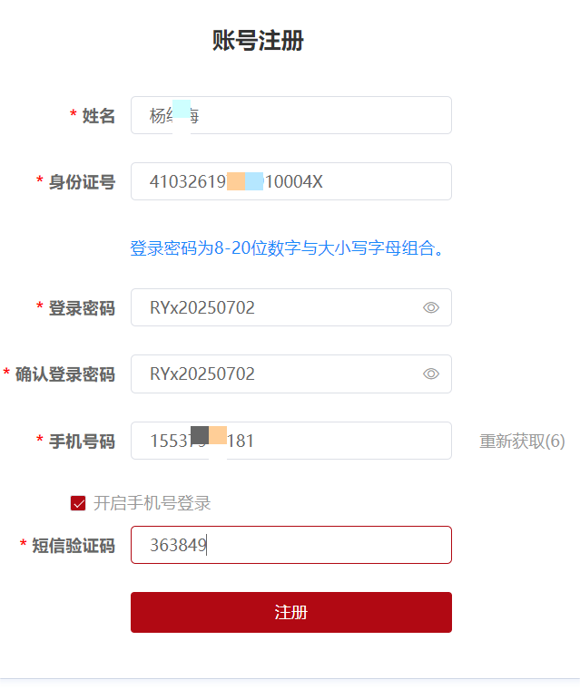
注册时姓名和身份证号信息要填写正确，系统会进行校验。
提醒：
请一定勾选“开启手机号登录”，忘记密码可以用手机验证码登录，未勾选的，忘记密码将无法使用手机号找回。
建议填写用学生本人身份证号开户的正在使用的手机号码，勾选“开启手机号登录”功能。
填写短信验证码，
完成用户注册。

Slide 6
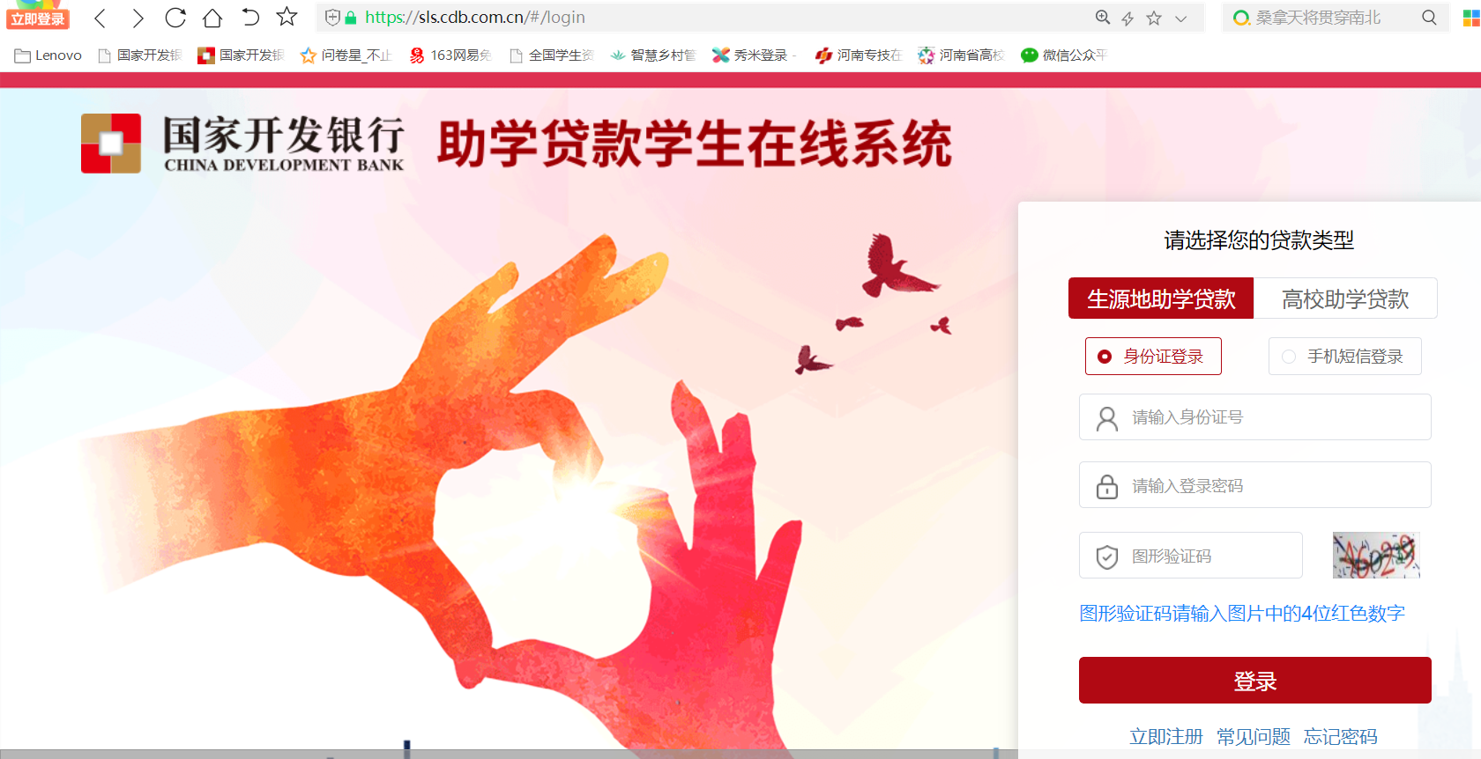
选择身份证账密登录或者手机短信登录。

Slide 7
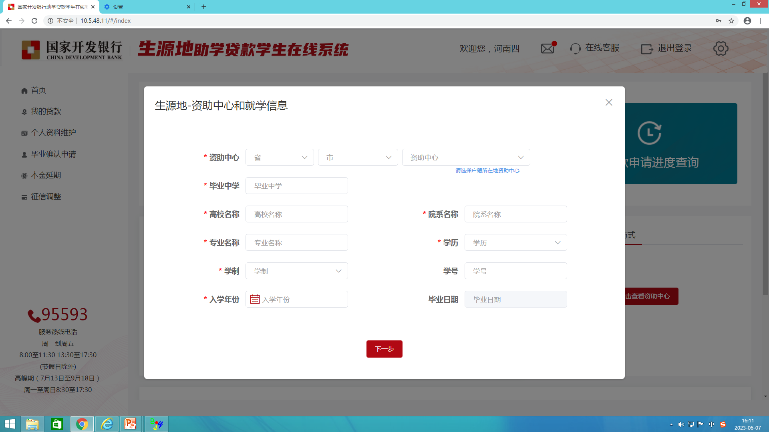
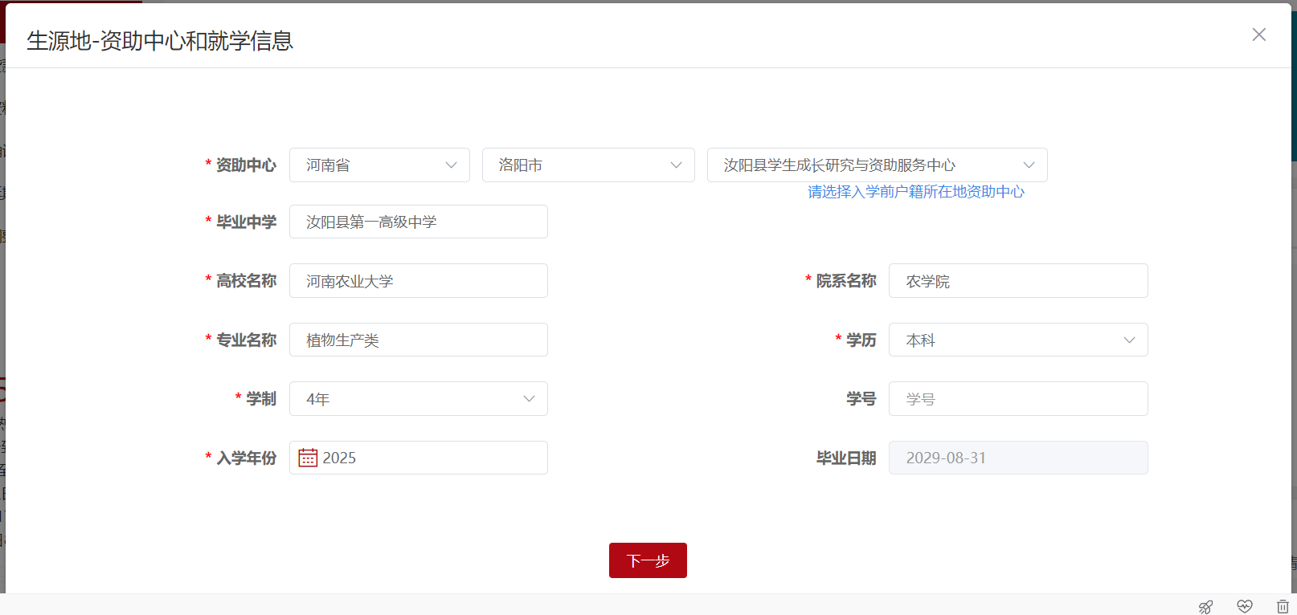
提示：
1.只能在入学前户籍所在地县级资助中心申请助学贷款。
2.资助中心选择错误，申请贷款前，可以直接修改；申请贷款后，未生成合同前，需要删除贷款申请，再进行修改；生成合同后，需由县级学生资助中心谢绝合同并联系国家开发银行删除合同，再进行修改。
毕业中学可以选择，在县区外就读，可以直接输入高中毕业证上的学校全称。注意：毕业中学指的是毕业高中或中职院校。

Slide 8
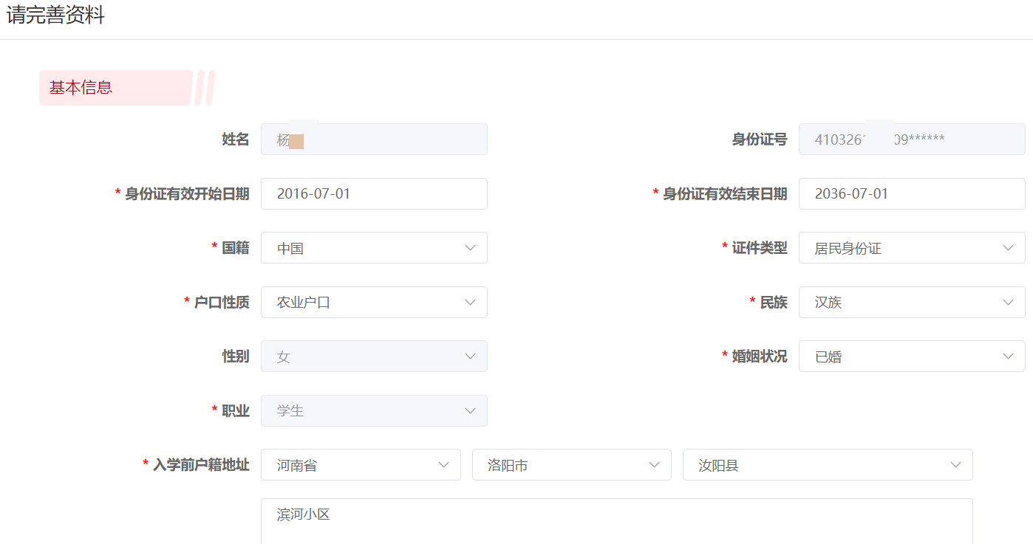
按照户口簿上的地址依次选择省、市、县、乡镇名称，并详细填写村、组名称或街道、小区名称及门牌号。
城关镇世纪家园3号楼2单元1501

Slide 9
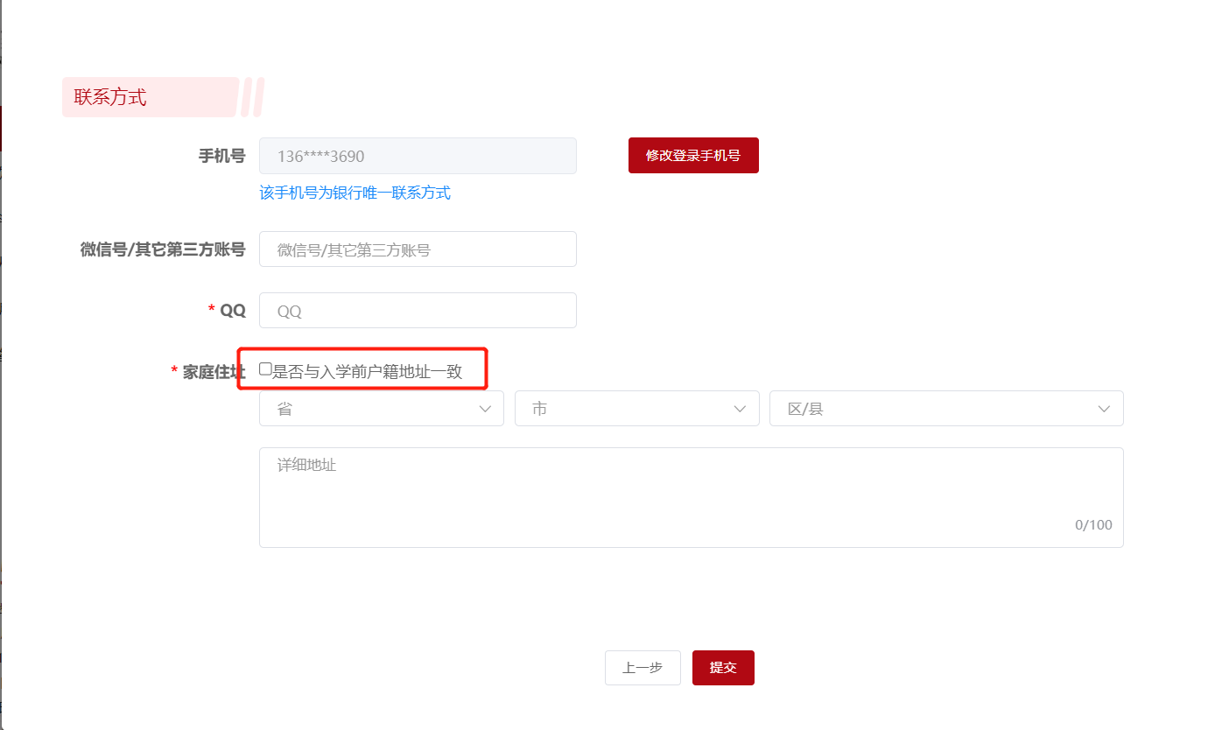
为更好的与你联系，请填写你的微信号。
根据实际情况考虑是否勾选。
此处填写现居住地址，填写示例：XX乡（镇）XX村XX组XX门牌号，居住在城区的填写示例：XX小区XX号楼XX单元XX号。

Slide 10
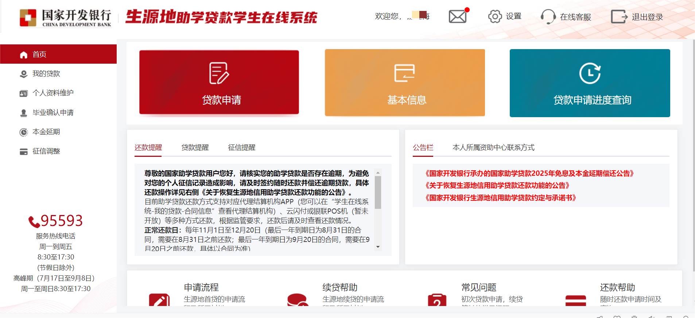
“资料完善”后，选择“贷款申请”，开展首贷申请。

Slide 11
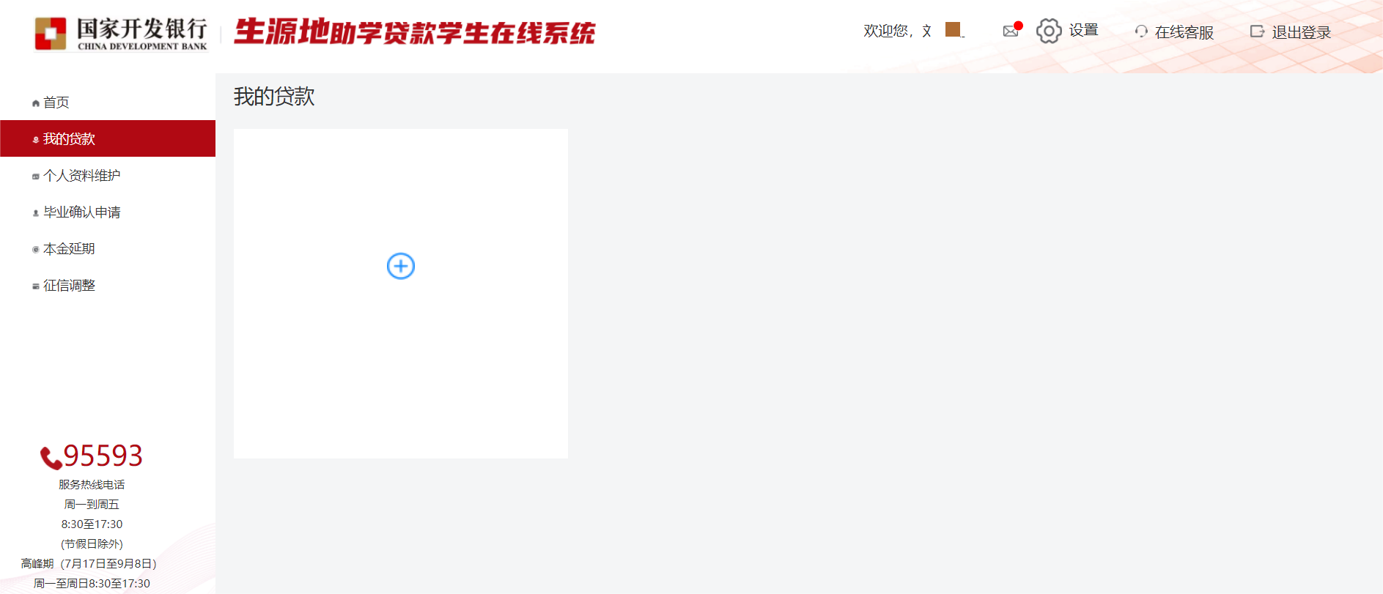
“资料完善”后，也可通过“我的贷款”，点击“+”开展申请。

Slide 12
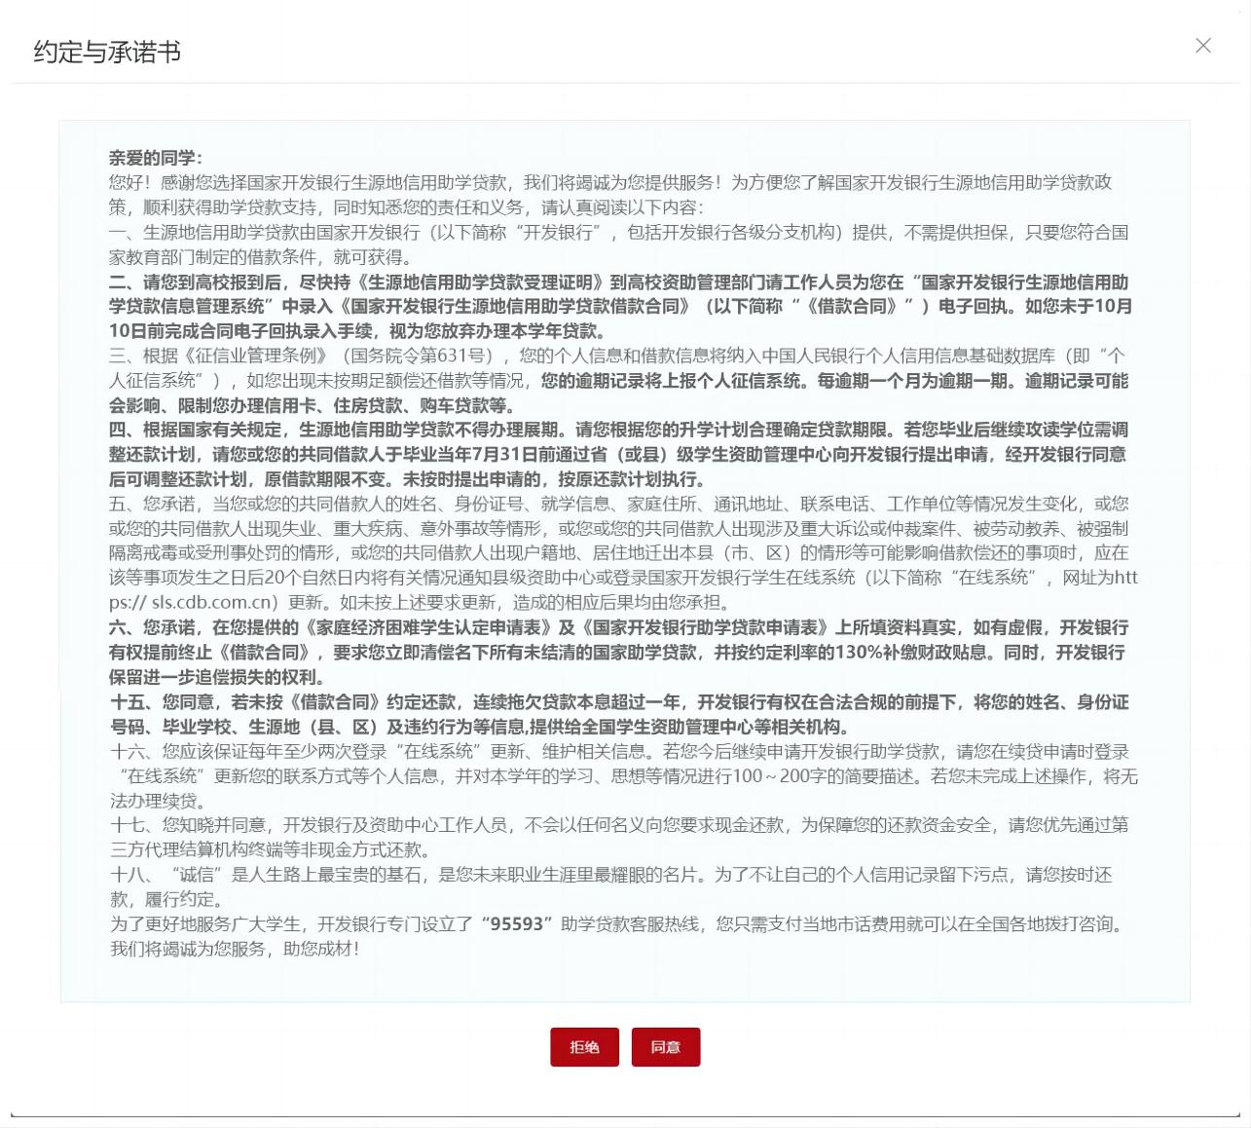
首次申请贷款前必须要签订约定与承诺书，请仔细阅读后点击“同意”，进入“贷款信息”界面。
点击“拒绝”将退出贷款申请。

Slide 13
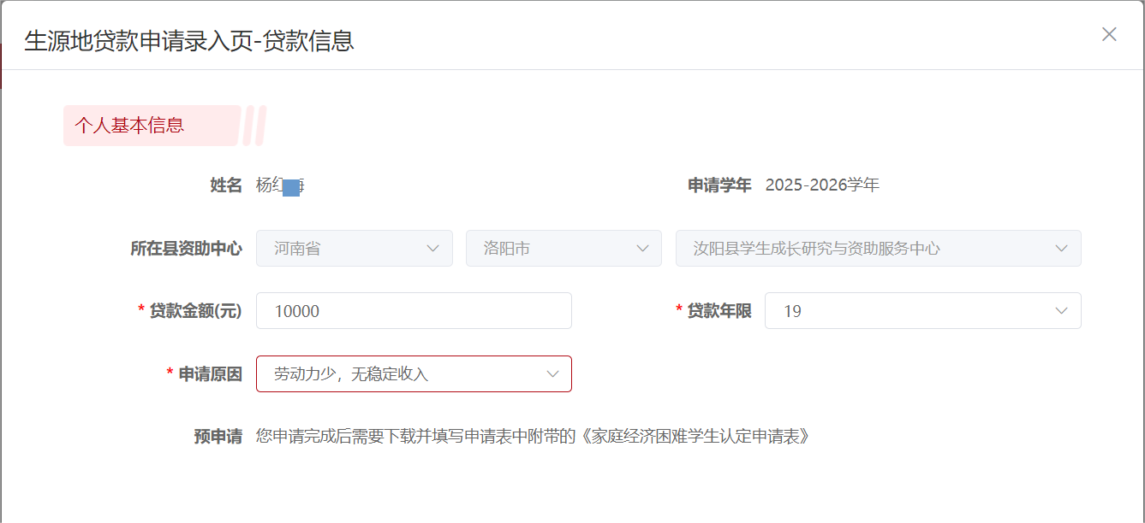
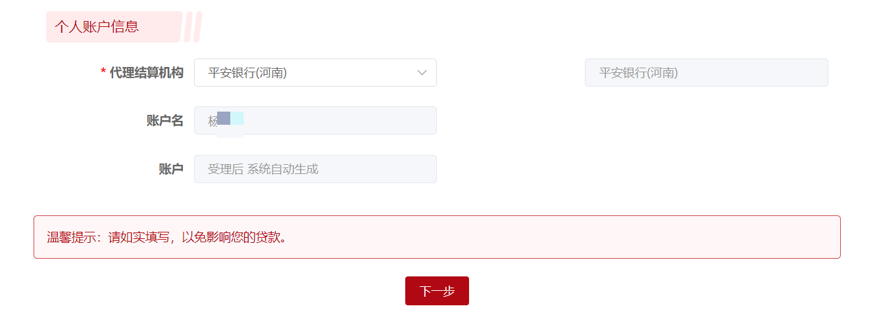
1、贷款金额本专科生不超过20000元，研究生不超过25000元，金额是100的整倍数，学生根据实际情况申请国家助学贷款；
2、贷款年限由系统依据学制自动填充到最长年限，学生可以根据家庭经济情况选择适当的年限；
3、学生根据家庭实际情况选择申请原因，如申请原因选择“其他”，需要填写说明；
4、未通过预申请的学生，需要填写贷款申请表中附带的《家庭经济困难学生认定申请表》进行贷款资格认定；
5、通过预申请的学生无提示。
此处无需填写，个人账户信是系统自动生成的代理结算账户，用于助学贷款发放。
点击“下一步”。

Slide 14
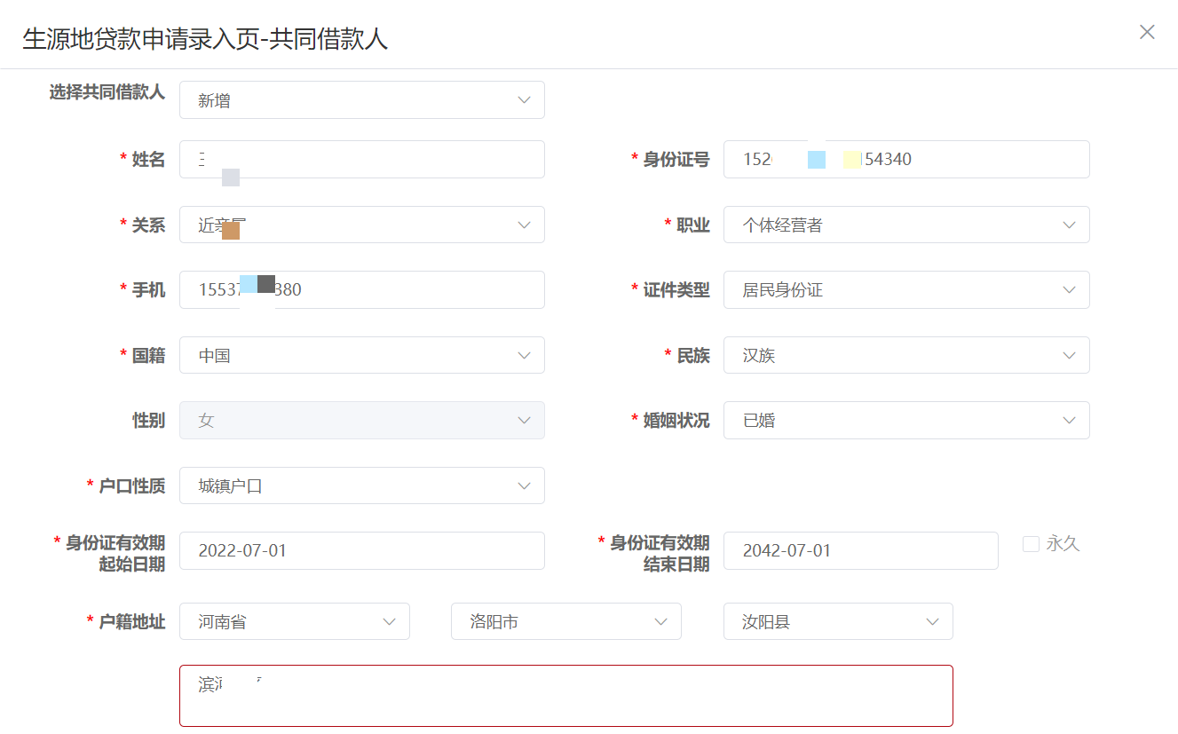
1、共同借款人最好为父母其中一方，户籍必须与学生都在龙安区。
2、共同借款人姓名、身份证号和户籍地址必须与身份证信息一致。
3、手机号应真实畅通。
4、已获得开发银行助学贷款，在贷款未结清的情况下，不可以为他人担任共同借款人。
5、户口性质、民族、婚姻状况、职业、身份证有效期、健康状况根据真实情况填写。
共同借款人的户籍地址与户口簿一致，必须具体到街道名称、门牌号或村、组名称。

Slide 15
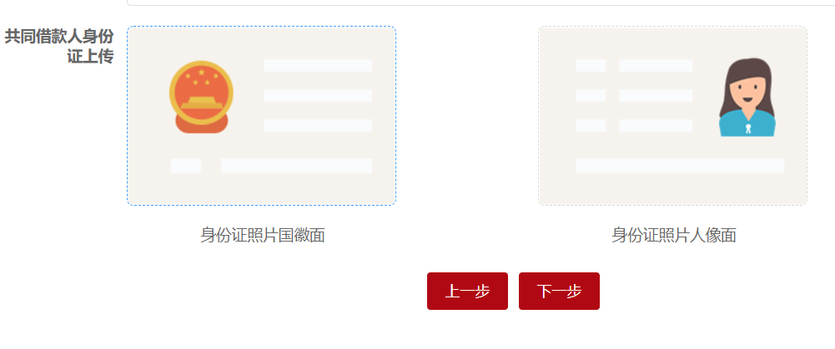
点击进入下一步
共同借款人身份证照片，学生无需自行上传，现场办理合同时由资助中心工作人员上传。

Slide 16
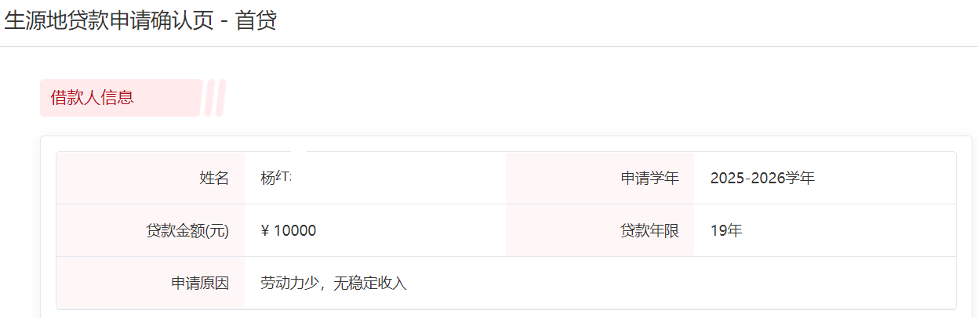
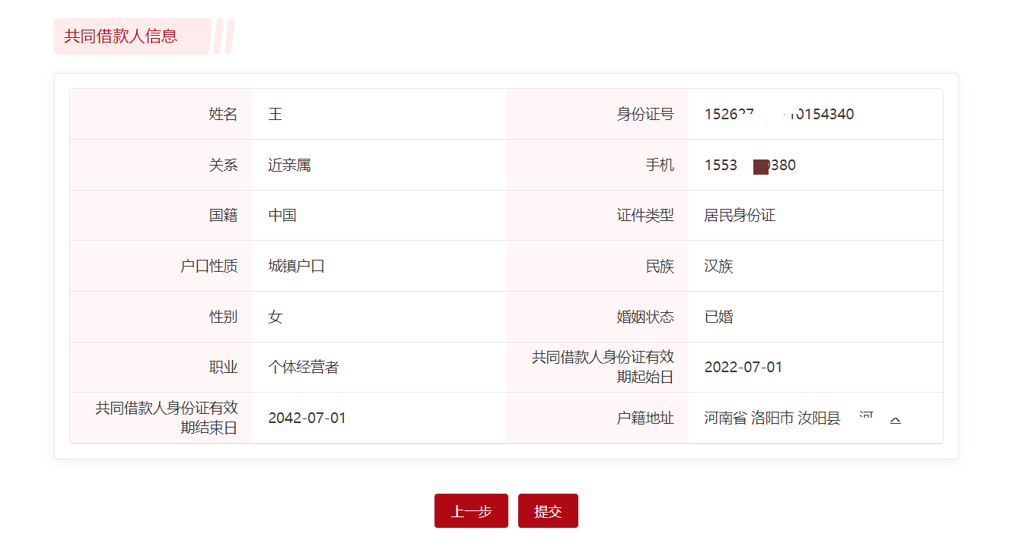
仔细核对申请信息，如果有错误，可以点击“上一步”修改信息；确认无误后，点击“提交”。

Slide 17
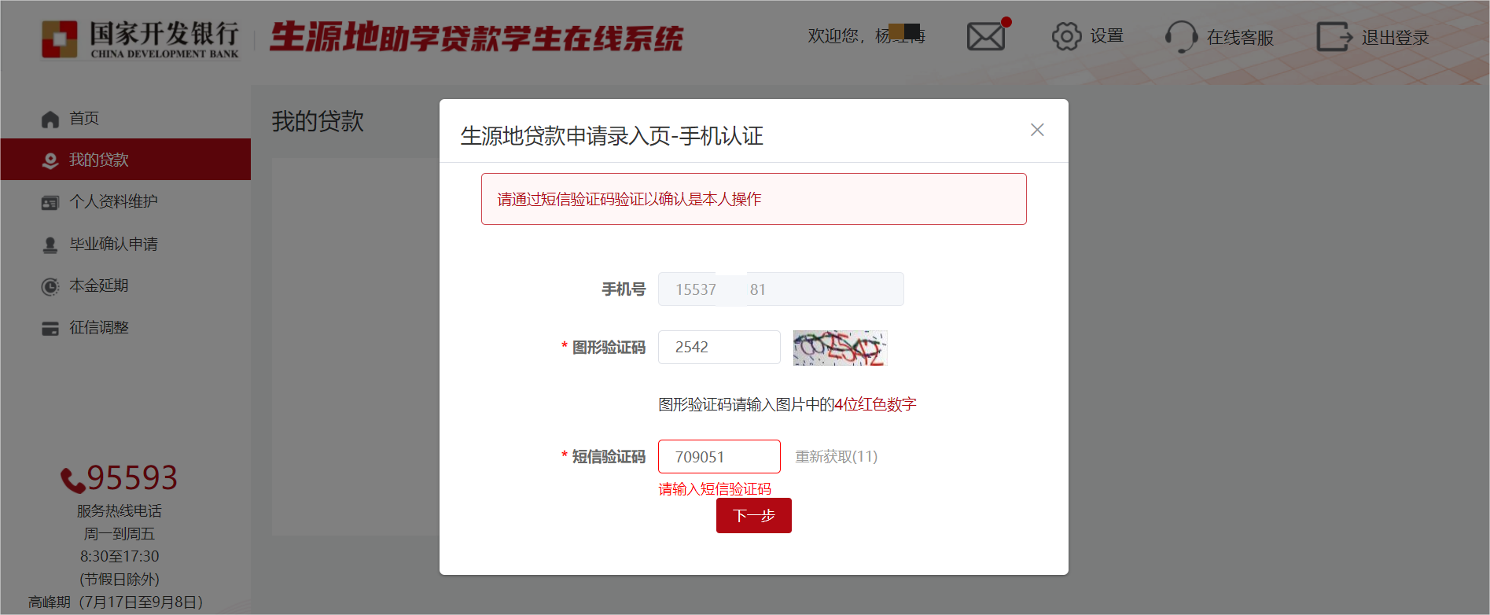
由于信息安全要求，需输入短信验证码，点击“下一步”。

Slide 18
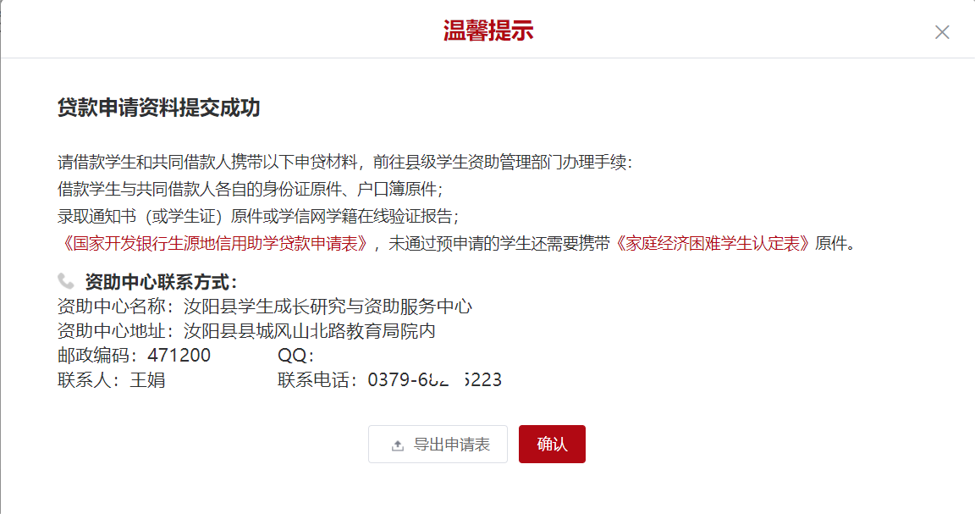
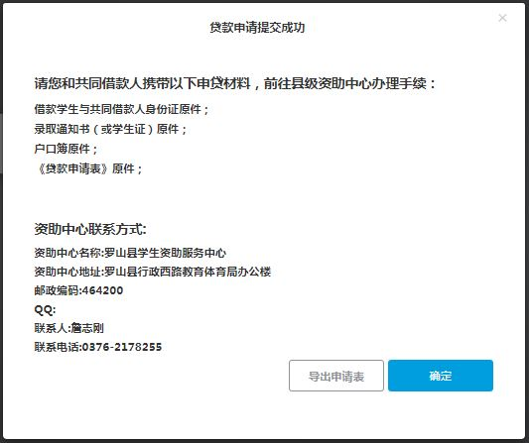
通过预申请的学生，现场办理所需的材料。
点击“确定”，完成首次贷款申请。

Slide 19
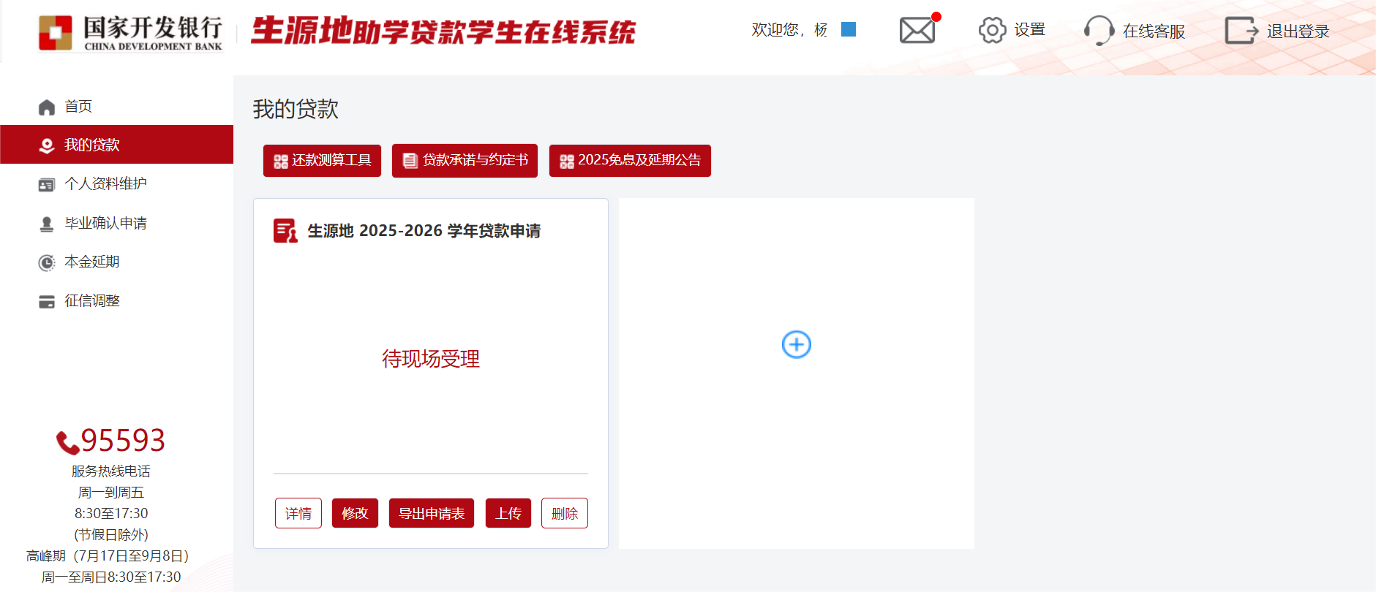
可以修改贷款信息。
可以删除贷款申请。（未现场签订合同以前）
可以导出《贷款申请表》后打印，未通过预申请的学生会随申请表一并导出《家庭经济困难认定表》
此处无需上传任何材料，由资助中心工作人员上传符合要求的材料。

